Slide 1



Slide 2



Dấu gạch ngang có những công dụng gì?
Dùng để đánh dấu các ý trong một đoạn liệt kê
Nối các từ ngữ trong một liên danh
Đánh dấu lời nói trực tiếp của nhân vật

Slide 3

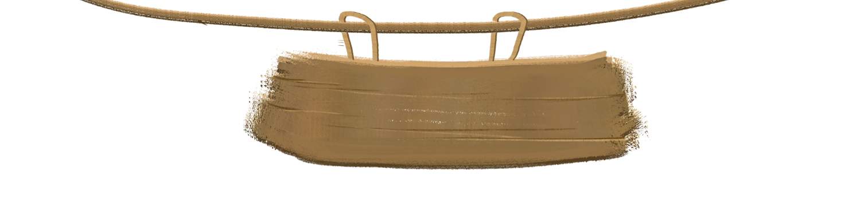



Luyện từ và câu

Slide 4

Dùng để nối các từ ngữ trong một liên danh

Slide 6
1
Nêu công dụng của dấu gạch ngang được sử dụng trong mỗi đoạn dưới đây:
a. Ma-ri Quy-ri là nhà bác học người Pháp gốc Ba Lan. Bà đã giành được nhiều danh hiệu và giải thưởng:
– Giải thưởng Nô-ben Vật lí, Giải thưởng Nô-ben Hoá học
– Tiến sĩ khoa học Vật lí xuất sắc
– Huân chương Bắc đẩu bội tinh của Chính phủ Pháp
– Viện sĩ Viện Hàn lâm Y học Pháp.
(Theo Ngọc Liên)
b. Hội hữu nghị và hợp tác Việt – Pháp được thành lập ngày 02 tháng 7 năm 1955. Hoạt động của Hội nhằm tăng cường đoàn kết, hữu nghị và hợp tác giữa nhân dân hai nước Việt Nam và Pháp.
(Hằng Phương tổng hợp)

Slide 7
1
Nêu công dụng của dấu gạch ngang được sử dụng trong mỗi đoạn dưới đây:
a. Ma-ri Quy-ri là nhà bác học người Pháp gốc Ba Lan. Bà đã giành được nhiều danh hiệu và giải thưởng:
– Giải thưởng Nô-ben Vật lí, Giải thưởng Nô-ben Hoá học
– Tiến sĩ khoa học Vật lí xuất sắc
– Huân chương Bắc đẩu bội tinh của Chính phủ Pháp
– Viện sĩ Viện Hàn lâm Y học Pháp.
(Theo Ngọc Liên)
Dùng để đánh dấu các ý trong một đoạn liệt kê
b. Hội hữu nghị và hợp tác Việt – Pháp được thành lập ngày 02 tháng 7 năm 1955. Hoạt động của Hội nhằm tăng cường đoàn kết, hữu nghị và hợp tác giữa nhân dân hai nước Việt Nam và Pháp.
(Hằng Phương tổng hợp)
Dùng để nối các từ ngữ trong một liên danh

Slide 8
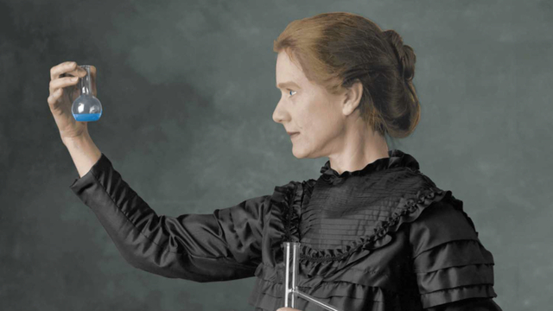
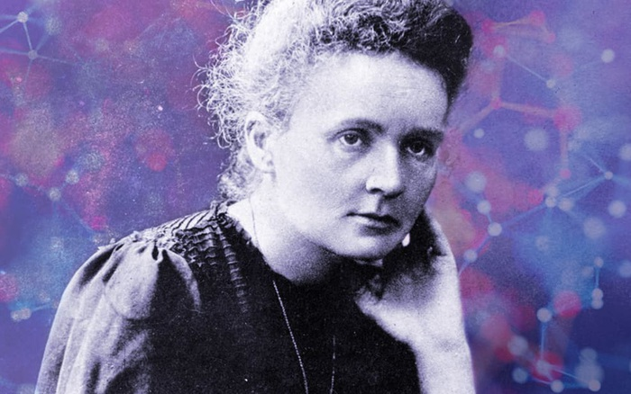
Nhà bác học Ma-ri Quy-ri
(7 tháng 11 năm 1867 – 4 tháng 7 năm 1934)

Slide 9
2
Dấu câu nào có thể thay cho các bông hoa dưới đây?
Nêu công dụng của dấu câu đó.

Slide 10
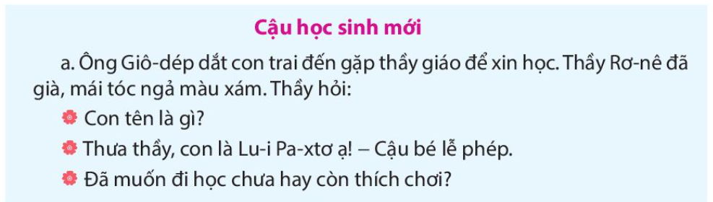
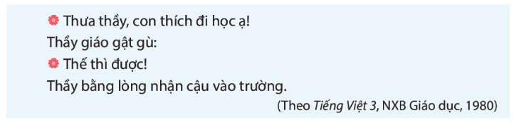
–
–
–
–
–
Dấu gạch ngang có công dụng: Đánh dấu lời nói trực tiếp của nhân vật trong đoạn hội thoại.

Slide 11
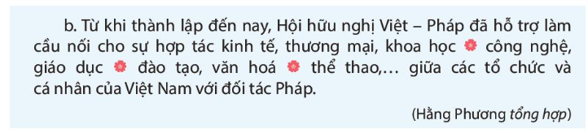
–
–
–
Dấu gạch ngang dùng để nối các từ ngữ trong một liên danh.

Slide 12
a. Ma-ri Quy-ri là nhà bác học người Pháp gốc Ba Lan. Bà đã giành được nhiều danh hiệu và giải thưởng:
– Giải thưởng Nô-ben Vật lí, Giải thưởng Nô-ben Hoá học
– Tiến sĩ khoa học Vật lí xuất sắc
– Huân chương Bắc đẩu bội tinh của Chính phủ Pháp
– Viện sĩ Viện Hàn lâm Y học Pháp.
(Theo Ngọc Liên)
–
–
–
b. Hội hữu nghị và hợp tác Việt – Pháp được thành lập ngày 02 tháng 7 năm 1955. Hoạt động của Hội nhằm tăng cường đoàn kết, hữu nghị và hợp tác giữa nhân dân hai nước Việt Nam và Pháp.

Slide 14


Cùng bạn hỏi – đáp về một nhà khoa học. Ghi lại 1 – 2 câu hỏi – đáp của em và bạn, trong đó sử dụng dấu gạch ngang.
3
– Đúng đấy ! Nhà bác học Lương Định Của đã có những đóng góp to lớn cho nền nông nghiệp Việt Nam...
– Lương Định Của là nhà bác học của nước Việt Nam.
– Bạn có biết nhà bác học Lương Định Của ở nước nào không ?

Slide 15


Slide 16


Hoàn thành bài tập.
Chuẩn bị bài mới

Slide 17


